Slide 1


ОДЕСЬКИЙ НАЦІОНАЛЬНИЙ МЕДИЧНИЙ УНІВЕРСИТЕТ
МЕДИКО-ФАРМАЦЕВТИЧНИЙ ФАКУЛЬТЕТ
КАФЕДРА ОРГАНІЗАЦІЇ ТА ЕКОНОМІКИ ФАРМАЦІЇ З ПІСЛЯДИПЛОМНОЮ ПІДГОТОВКОЮ
Пакування, маркування готових лікарських засобів. Закупорювальні засоби.
Лекцію розробила ст. викладач
Степанова Оксана

Slide 2

Основні терміни та визначення
Пакування - засіб чи комплекс засобів, що забезпечують захист продукції від пошкоджень і втрат, забруднення навколишнього середовища, а також процес обігу продукції (транспортування, зберігання, реалізацію) (ДСТУ 2890-94). Воно складається з тари, продукції, розміщеної в ній, закупорювального засобу і маркування.
Маркування - текст, умовне позначення (знаки) або малюнок, нанесені на упаковку і / або товар, а також інші допоміжні засоби, призначені для ідентифікації товару або окремих його властивостей, доведення до споживача інформації про виготовлення (виконавців), кількісні і якісні характеристики товару.
Тара - виріб для розміщення продукції з метою її зберігання чи транспортування від постачальника до споживача. Тара- це класифікаційна одиниця з визначеною геометричною формою і конструктивними особливостями. Тара здійснює функції пакування самостійно або разом з допоміжними пакувальними засобами (закупорювальні, герметизуючи й амортизуючи елементи, етикетки та ін.)

Slide 3


Основні терміни та визначення
Укупорюючий засіб – це виріб призначений для закупорювання упаковки і збереження її вмісту.
Готові лікарські засоби ( ГЛЗ, лікарські препарати, ліки, медикаменти) – дозовані лікарські засоби у вигляді певної лікарської форми, що пройшли всі технологічні стадії, включаючи пакування і маркування.
Споживча тара - тара, що надходить до споживача з продукцією; не виконує функцію транспортної тари.
Серія – кількість продукції одного найменування, виробленої в одному технологічному циклі або протягом певного часу в однакових умовах і представленою на контроль одночасно.
Термін придатності – час, протягом якого лікарський засіб не втрачає своєї якості за умови зберігання відповідно до вимог нормативної документації.

Slide 4
Види пакування та його функціональне призначення
За призначенням розрізняють пакування споживче, транспортне, виробниче і консервуюче
За складом розрізняють два вида пакування – тара і допоміжні пакувальні засоби.
За ознакою застосування виділяють первинне (індивідуальне), вторинне (споживче), групове і транспортне.

Slide 5
Види пакування та його функціональне призначення
За призначенням розрізняють пакування споживче, транспортне, виробниче і консервуюче.
Споживче пакування е невід’ємною частиною товару , входить до його вартості, разом з товаром потрапляє до споживача.
Транспортне пакування застосовується для перевезення товару в його споживчому пакуванні або без пакування. Виробниче пакування не призначене для реалізації товару в роздрібній торговій мережі. Воно використовується як частина технології при організації виробничого процесу.
Консервуюче пакування застосовується для довготривалого зберігання сировини, виробів, приладів, небезпечних речовин та ін.

Slide 6


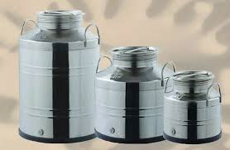
Види пакування та його функціональне призначення
Споживче пакування е невід’ємною частиною товару , входить до його вартості, разом з товаром потрапляє до споживача.
Транспортне пакування застосовується для перевезення товару в його споживчому пакуванні або без пакування. Виробниче пакування не призначене для реалізації товару в роздрібній торговій мережі. Воно використовується як частина технології при організації виробничого процесу.
Консервуюче пакування застосовується для довготривалого зберігання сировини, виробів, приладів, небезпечних речовин та ін.

Slide 7

Первинне пакування
Первинне пакування - безпосередньо контактує з лікарським засобом або медичним виробом(склянки, ампули, флакони, полімерні емності, туби, блістери тощо).
Вимоги до первинної упаковки:
хімічна індеферентність;
газо, волого- та паронепроникність;
міцність;
стійкість до температурних коливань;
бар’єрна стійкість до мікроорганізмів та ін.

Slide 8
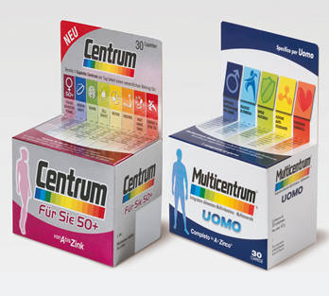
Вторинне пакування
Вторинне (групове) пакування може об’єднувати первинне пакування. До нього відносять картонні коробки, мішки, обгортки, пакування з полімерного матерілу і фольги, пакети, полімерне контурне пакування для ампул та ін. У рядi випадків вторинне паковання створює додаткову герметизацiю i захист первинного паковання від впливу зовнішніх чинникiв.
Основними функціями вторинного пакування є збереження первинної упаковки; можливість надання споживачу більш повної інформації про товар; можливість найбільш простого і зручного контролю обліку товару.

Slide 9
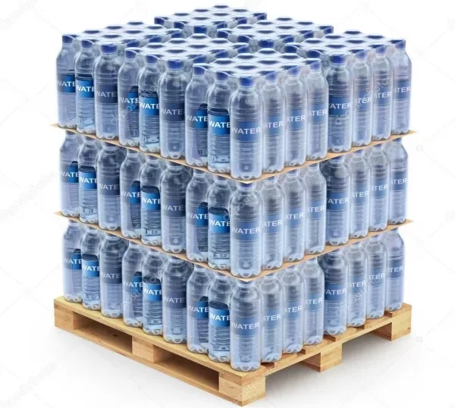
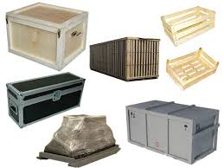
Види пакування та його функціональне призначення
Групове пакування (або блочне) є групою первинного або вторинного паковання і формується в машинах або автоматах при пакованнi продукції в термоусадочну плівку, папір, паперові пакети або картонні коробки
Транспортне пакування призначене для доставки товару до міст розприділення. Воно повинне захищати товар від дощу, сонячних променів, механічних пошкоджень. Це дерев’яні полімерні або картонні ящики, контейнери , мішки із тканини, полімерних матеріалів, із крафт-паперу. Транспортне пакування , як правило, не доходить до споживача.

Slide 10
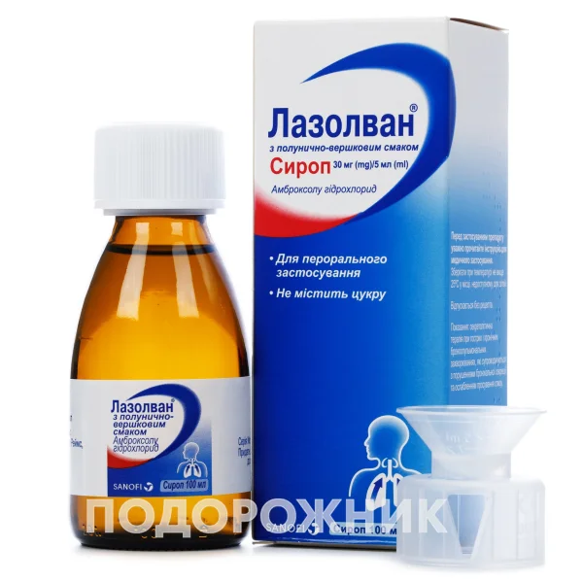
Елементами роздрібної упаковки лікарського засобу є первинна упаковка, вторинна упаковка та листок-вкладиш, який містить офіційно затверджену інструкцію для медичного застосування лікарського препарату. Функції упаковки поширюються на весь рух товару від виробника до споживача. Упаковка перестає виконувати свої функції в той момент, коли покупець виймає з неї товар і знищує її.

Slide 11

Основні функції упаковки:
дозуюча,
захисна,
транспортна,
зберігання, маркетингова,
нормативно-законодавча,
ергономічна,
експлуатаційна,
Екологічна
економічна.

Slide 12
Функції паковання:
Дозуюча функція вимагає від упаковки зручного розміщення певної дози продукціі.
Геометрична форма упаковки повинна сприяти процесу фасування, строго заданої кількості продукції, а також подальшого закриття герметізаціі.
Захисна функція вимагає від упаковки конструктивних заходів щодо захисту продукції від механічної, біотичної (псування продукції внаслідок взаємовпливу живих організмів та продукції) і абіотичного (псування продукції компонентами і явищами неживої, неорганічної природи, які прямо або побічно впливають на живі організми, наприклад, світло, температура, вологість, повітря, вітер, тиск і т. д.) псування.
Транспортна функція передбачає оптимальне поєднання типу транспортної упаковки з найбільш раціональним видом транспорту, маршрутом транспортування і властивостями пакувального матеріалу. Найважливішим фактором є максимальне використання корисної площі вантажного транспортного засобу. При комплектуванні партії вантажу слід враховувати існування сумісних і несумісних пакувальних матеріалів. Важлива вимога до транспортної тари - забезпечення механічної міцності і довговічності.

Slide 13
Функції паковання:
Функція зберігання вимагають від конструкції упаковки простий і чіткого маркування, можливості штабелювання на стандартних піддонах і оптимального використання площі складських приміщень
Маркетингова функція пред'являє комплекс вимог до форми, розмірів, художнього оформлення, якості друку, змістом інформації на упаковке. Використання символів, торгівельних марок, фірмових знаків і різної інформації допомагає встановити зв'язок між споживачем і виробником.
Нормативно-законодавча функція передбачає комплекс уніфікованих, встановлених різними нормативно-законодавчими документами (стандартами, ТУ та ін.) вимог до упаковки в сферах її виробництва, отримання упакованої продукції, транспортування, зберігання, розподілу по торгової мережі, продажу, споживання та утилізації використаної упаковки.
Ергономічна функція передбачає зручність користування упаковкою і забезпечення дозування ЛЗ в період його споживання, обумовлює практичне використання вмісту. Ця функція особливо характерна для різних видів споживчої упаковки з мірними стаканчиками, дозуючими пристроями, пульверизаторами і іншими укупорочні засобами.

Slide 14
Функції паковання:
Експлуатаційна функція пред'являє вимоги до конструкції упаковки, яка передбачає особливості всіх етапів життєвого циклу пакувальної продукції, а також зручність для споживача при користуванні упакованим виробом.
Екологічна функція упаковки в останні роки набуває все більш важливе значення. У міру збільшення темпів виробництва виникають проблеми знищення використаної упаковки, що викликають погіршення екологічної обстановкі.
Економічна функція упаковки визначається її вартістю, а також ціною експлуатації і ціною утилізації. Вартість упаковки залежить від застосовуваних матеріалів, а також від технології виробництва. Наприклад, папір дешевше скла і металу, зате останні легко піддаються плавлення, формуванню або штампування.

Slide 15
Класифікація ГЛЗ. Загальні вимоги, що пред'являються до якості ГЛЗ.
Існує багато способів класифікації ГЛЗ в основу яких покладено різні класифікаційні ознаки. Наведемо основні з них:
✓ фармакологічною дією (антикоагулянти; діуретики та ін.)
✓ за хімічною будовою (алкалоїди, серцеві глікозиди та ін.)
✓ за способами застосування : для зовнішнього застосування (мазі, креми, розчини, спреї, пластирі тощо); для внутрішнього застосування ( таблетки, капсули, супозиторії тощо); для ін'єкційного та інфузійного застосування.
✓ За токсичністю: наркотичні і психотропні речовини; отруйні речовини; сильнодіючі засоби; прекурсори; препарати загального списку.
✓ За фізико-хімічними властивостями: що вимагають захисту від світла; від дії вологи; від випаровування; від дії підвищеної температури; від зниженої температури; від дії газів, що містяться в навколишньому середовищі; пахучі, фарбувальні; вогненебезпечні та вибухонебезпечні.
✓ За способом отримання: природні (гомеопатичні засоби та засоби з рослин); синтетичні (препарати з синтезованих БАР); біотехнологічні (вакцини, препарати крові, соматичні клітини).
✓ За агрегатним станом: тверді (таблетки, гранули, капсули, порошки, супозіторії, драже, палички, льодяники, гумки, облатки, тощо); рідкі (розчини, суспензії, емульсії, концентрати, екстракти, краплі, бальзами, настоянки, еліксири, сиропи, мікстури, шампуні); м'які (гелі, пасти, мазі, креми, лініменти);лікарські засоби під тиском (аерозолі, спреї, піни); Лікарська рослинна сировина – збори, лікарські чаї.

Slide 16
Загальні вимоги, що пред'являються до якості ГЛЗ.
До загальних вимог, що пред'являються до ЛЗ, відносять: ефективність фармакологічної дії, біологічну нешкідливість, стабільність якісного і кількісного складу ЛЗ протягом терміну придатності, чистота, збереження фізичних і хімічних констант (наприклад, температури плавлення, показника рН, розчинності і ін.), можливість виготовлення ГЛЗ в різних формах.
До споживчих показників якості відносяться: лікарська форма, зовнішній вигляд, паковання, маркування, умови зберігання і термін придатності. До органолептичних – колір, запах, смак.

Slide 17
Загальні вимоги до паковання ГЛЗ
Паковання лiкарських засобів повинне відповідати ряду наступних вимог:
бути зручною для носіння і застосування;
створювати можливість витягання окремих порцій вмісту без забруднення того, що залишається; мати привабливий зовнішній вигляд; містити інформацію про лікарський засiб;
підтримувати чистоту поверхні або стерильності лікарського засобу;
не давати можливості непомітного розтину паковання до застосування.

Slide 18
Особливі вимоги до упаковки ЛЗ
Специфічні вимоги: контроль першого розкриття, можливість багаторазового використання без порушення герметичності і стерильності препарату, контроль за використанням, недоступність для відкривання дітьми.
Споживчі і ергономічні вимоги: зручність для застосування і носіння та естетичний вигляд
Екологічні вимоги: мінімізація шкідливого впливу на навколишнє природне середовище та здоров’я людини, можливість повторного використання, легкість утилізації аба знищення

Slide 19
Маркування упаковки готового лікарського засобу
Основними функціями маркування є інформаційна, ідентифікаційна, мотиваційна та емоційна. Маркування ГЛЗ повинно відповідати вимогам міжнародних та вітчизняних стандартів, бути чітким, наочним, однозначним і достовірним. Маркування дозволяє споживачеві мати повну інформацію про виробника та сам лікарський засіб.
Вимоги до маркування упаковки ГЛЗ регламентуються наказом МОЗ України від 26.08.2005 р. № 426 (зі змінами) на вторинному пакованні ЛЗ, а за її відсутності - на первинному пакованні вказуються

Slide 20
https://www.youtube.com/watch?v=mggIiSfc3mE
https://www.youtube.com/watch?v=Qadv3dOqQOE
How It's Made - Pharmaceutical Blister Packs!!!!
https://www.youtube.com/watch?v=S-N3MrO3HtI
Pharmaceutical Bottle Washing + Filling + Capping + Labeling Line
https://www.youtube.com/watch?v=XjhqU5L4fG0
Automatic blister packing machine for capsule & Tablets / PVC-240 DOUBLE TRACK
https://www.youtube.com/watch?v=Yg8-TyZd7W0
Blister Feeding Systems
https://www.youtube.com/watch?v=bpl69Yw9H80
4Dpro: Track and trace in pharmaceutical packaging lines | SICK AG
https://www.youtube.com/watch?v=KRgWIBfPulA
Track & Trace System for Bottles - OPTEL GROUP
https://www.youtube.com/watch?v=KEDXU-MkmVI
https://www.today.com/health/child-safety-caps-do-they-really-protect-your-kids-t14111 Діти

Slide 21

Дякую за увагу!

